Slide 1

Pemanfaatan Kulit Buah-Buahan dan Mol Nasi sebagai Pupuk Cair terhadap Pertumbuhan
Tanaman Capsicum frutescens
Mumtaz Al Wafi, Dinda Fuji Islamiyati, Ma’rifatul Umamah

Slide 2
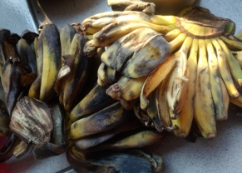
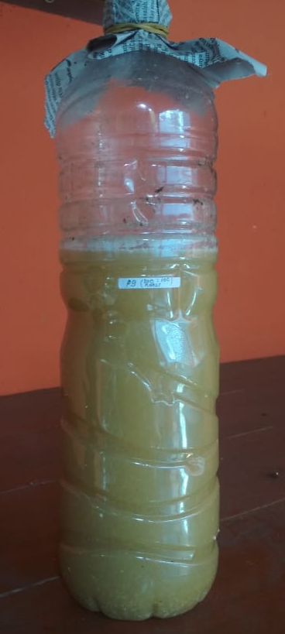
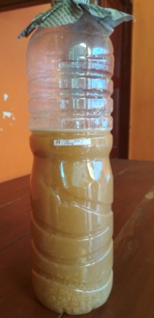
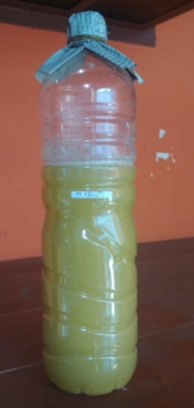
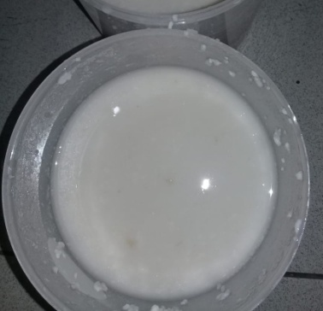
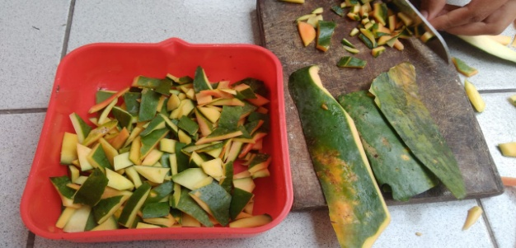
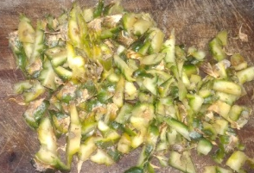
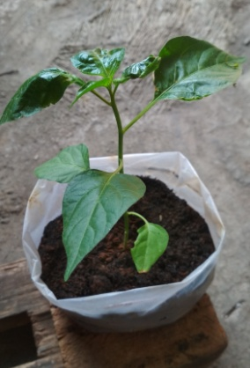
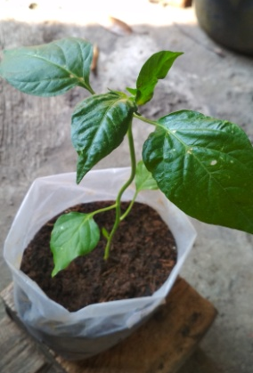
01
Latar Belakang

Slide 3
02
Rumusan Masalah
01
Bagaimana kualitas pupuk cair dari kulit buah dan mol nasi?
02
Apakah pemberian pupuk cair dari kulit buah dan mol nasi dapat berpengaruh terhadap pertumbuhan Capsicum frutescens ?

Slide 4
03
Tujuan Penelitian
04
Manfaat Penelitian
Bagi Peneliti
01
Mengetahui kualitas pupuk cair dari kulit buah dan mol nasi.
01
mengembangkan pengetahuan di bidang mikrobiologi terapan tentang pembuatan pupuk organik cair dan pemanfaatannya terhadap suatu tanaman
Mengetahui pengaruh pemberian pupuk cair dari kulit buah dan mol nasi terhadap pertumbuhan Capsicum frutescens
02
Bagi Masyarakat
02
memanfaatkan berbagai jenis kulit buah-buahan dan nasi basi sebagai pupuk organik cair yang menjadi alternatif pengganti pupuk kimia.

Slide 5
05
Metodologi Penelitian
Jenis Penelitian
Rancangan Penelitian
Penelitian Eksperimen.
Rancangan Acak Lengkap Faktorial
Alat
Analisis hasil
Autoklaf ,BSC, petridish, penyaring, botol plastik
bekas, toples, gelas ukur, timbangan, pH meter
uji Anova dan uji lanjut BNJ
Bahan
Prosedur Penelitian
Kulit buah (pisang, pepaya, nanas),
nasi basi, gula pasir, air, tanaman cabai

Slide 6
Rancangan Penelitian
A P | A1 | A2
P1 | P1A1 | P1A2
P2 | P2A1 | P2A2
P3 | P3A1 | P3A2
P4 | P4A1 | P4A2
P5 | P5A1 | P5A2
P6 | P6A1 | P6A2
P7 | P7A1 | P7A2
P8 | P8A1 | P8A2
P9 | P9A1 | P9A2
Faktor 1 : Kombinasi pupuk cair (P)
P1: Kulit pisang 100 ml + mol nasi 300 ml
P2: Kulit pepaya 100 ml + mol nasi 300 ml
P3: Kulit nanas 100 ml + mol nasi 300 ml P4: Kulit pisang 200 ml + mol nasi 200 ml P5: Kulit pepaya 200 ml + mol nasi 200 ml P6: Kulit nanas 200 ml + mol nasi 200 ml P7: Kulit pisang 300 ml + mol nasi 100 ml P8: Kulit pepaya 300 ml + mol nasi 100 ml P9: Kulit nanas 300 ml + mol nasi 100 ml
Faktor 2 : Dosis pemberian pupuk cair (A)
A1: 2 ml pupuk cair + 48 ml air
A2: 5 ml pupuk cair + 45 ml air
Easy to change colors, photos and Text.

Slide 7
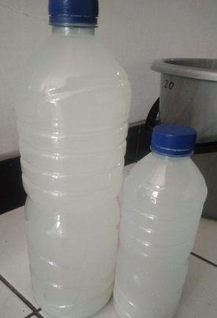
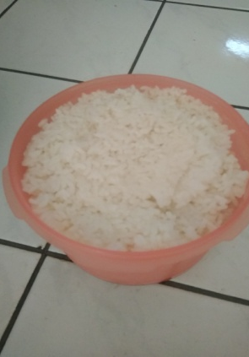
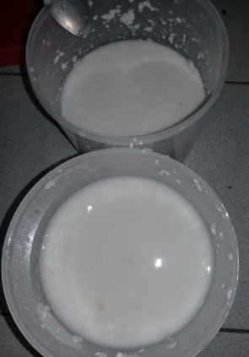
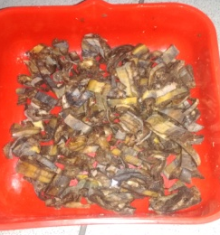


Tahap Pelaksanaan
Air leri
Nasi basi
Mol nasi
Kulit pisang, pepaya, nanas
Mol nasi
Sampel Pupuk cair

Slide 8
Hasil Dan Pembahasan
Tabel 1. Karakteristik Pupuk Cair dari Kulit Buah-buahan dan Mol Nasi
Sampel | Warna | Aroma | pH | Endapan | Koloni Bakteri | Bakteri E.coli
P1 | Cokelat susu | Masam | 3 | Ada | 29 x 10³ CFU/ml | Tidak ada
P2 | Putih susu | Masam | 3 | Ada | 37 x 10³ CFU/ml | Tidak ada
P3 | Putih susu | Masam | 3 | Ada | 37 x 10³ CFU/ml | Tidak ada
P4 | Cokelat Pekat | Masam | 3 | Ada | 33 x 10³ CFU/ml | Ada
P5 | Kuning keruh | Masam | 3 | Ada | 39 x 10³ CFU/ml | Ada
P6 | Putih keruh | Masam | 3 | Ada | 40 x 10³ CFU/ml | Ada
P7 | Cokelat Pekat | Masam | 3 | Ada | 32 x 10³ CFU/ml | Ada
P8 | Kuning | Masam | 3 | Ada | 11 x 10³ CFU/ml | Tidak ada
P9 | Kuning keruh | Masam | 3 | Ada | 90 x 10³ CFU/ml | Tidak ada

Slide 9
Tabel 2. Rata-rata Pertumbuhan Tinggi Tanaman Capsicum frutescens
Sampel | Dosis
 | A1 (5%) | A2 (10%)
P1 | 14.50 bcdef | 15.80 ef
P2 | 13.25 abcde | 11.40 a
P3 | 13.00 abcd | 14.80 bcdef
P4 | 14.25 bcde | 15.15 cdef
P5 | 15.50 def | 14.50 bcdef
P6 | 12.50 ab | 15.60 ef
P7 | 15.55 def | 12.65 abc
P8 | 14.30 bcde | 15.35 def
P9 | 15.75 ef | 16.95 f
P0 | 13.35 abcde
Angka–angka pada kolom dan baris yang diikuti huruf kecil yang sama tidak berbeda nyata menurut uji lanjut BNJ pada taraf 5%.

Slide 10
Tabel 3. Rata-rata Pertumbuhan Jumlah Daun Tanaman Capsicum frutescens
Sampel | Dosis
 | A1 (5%) | A2 (10%)
P1 | 7.0 abc | 6.5 abc
P2 | 6.5 abc | 4.5 a
P3 | 7.0 abc | 5.5 ab
P4 | 7.5 bc | 5.5 ab
P5 | 6.5 abc | 6.5 abc
P6 | 6.0 abc | 5.5 ab
P7 | 6.5 abc | 5.5 ab
P8 | 6.5 abc | 5.5 ab
P9 | 7.0 abc | 8.5 c
P0 | 6.0 abc
Angka–angka pada kolom dan baris yang diikuti huruf kecil yang sama tidak berbeda nyata menurut uji lanjut BNJ pada taraf 5%.

Slide 11
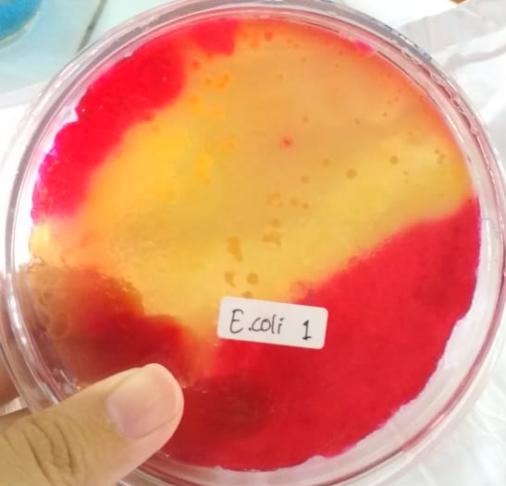
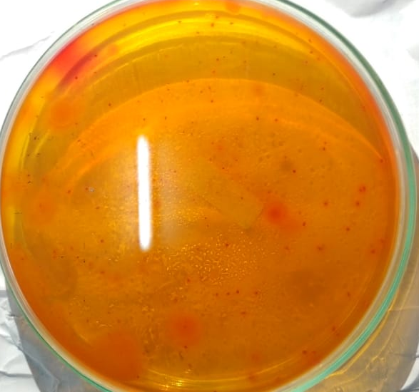
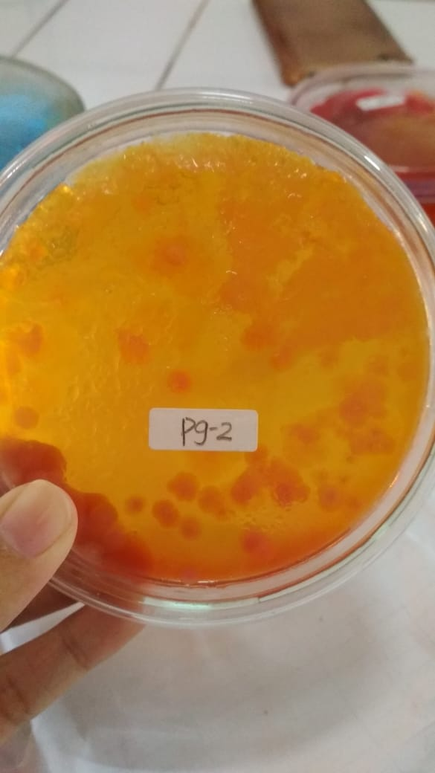
LAMPIRAN
Sampel Bakteri Escherichia coli
Sampel yang ditemukan Bakteri Escherichia coli
Sampel dengan koloni bakteri terbanyak

Slide 12
Thank you

